Slide 1
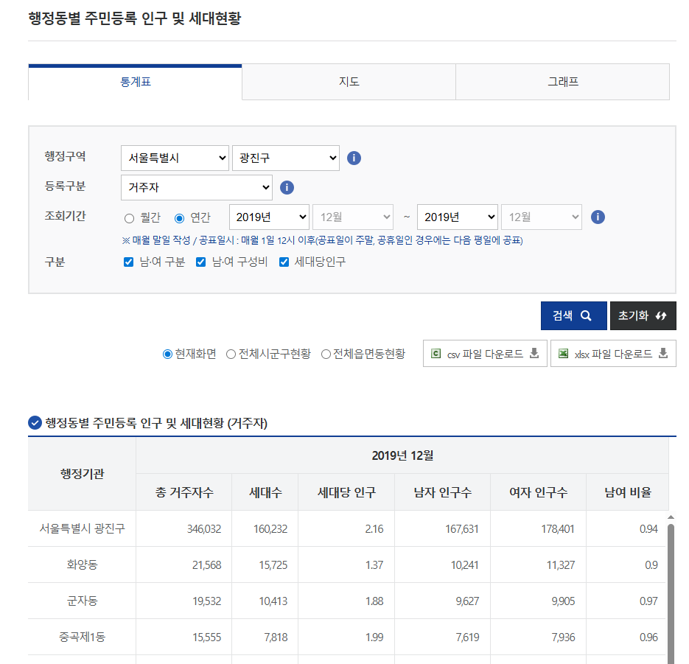

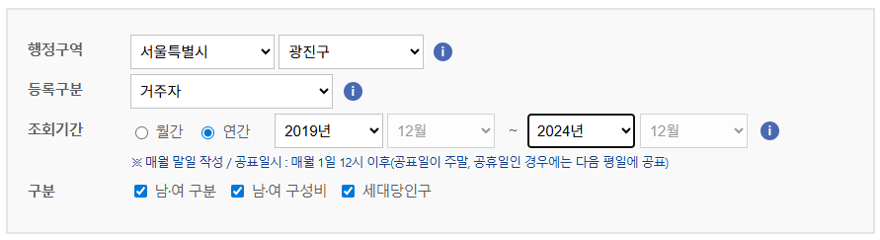
[원본 데이터 파일]

Slide 2
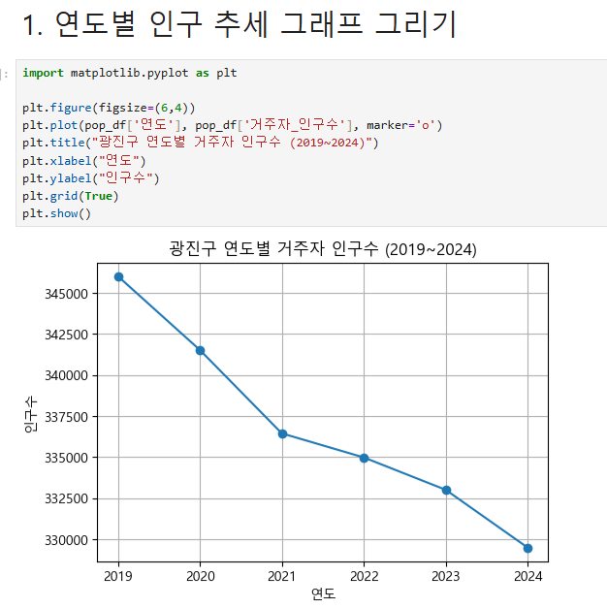
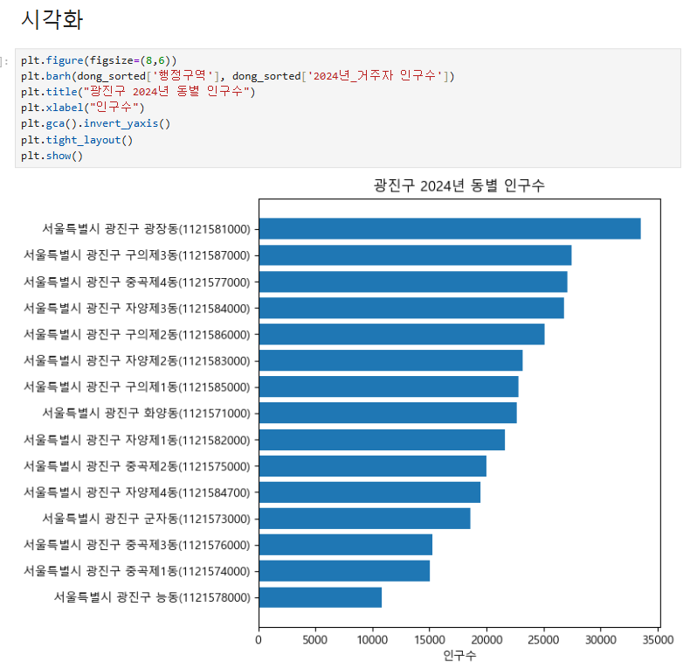

Slide 4
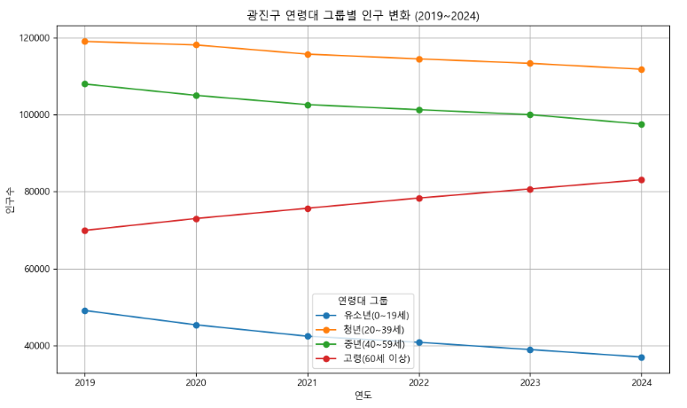

Slide 6
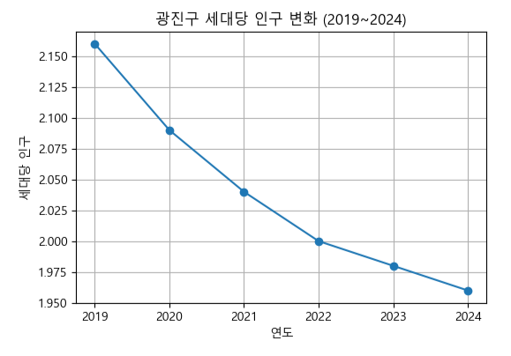

Slide 7
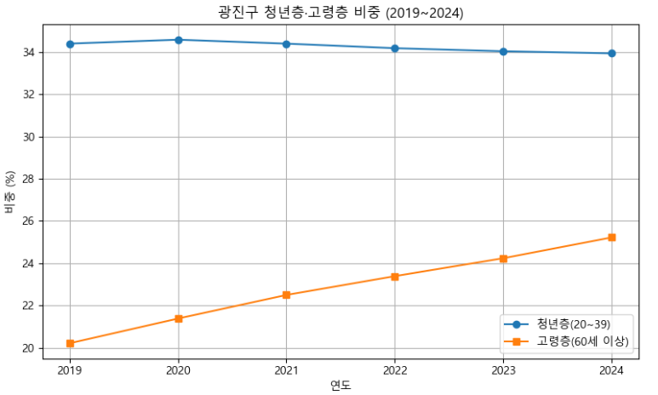

Slide 8
[유소년층 감소 원인]
출산율 급감 (서울 최저 수준)
중산층 30·40대가 외곽(하남·광주·구리·성남)으로 이동
학령인구 감소가 전국적·구 단위로 확산
광진구 내 신규 대단지 공급이 거의 없음 → 젊은 가족층 유입 둔화
[청년층 감소하지만 '여전히 많음’ ]
건대입구·화양·구의 지역은 서울 동부권 대표 청년 생활권
대학(건국대·세종대) + 상권 + 지하철 2·7호선
다만 월세 상승과 반지하·노후 빌라 문제로 일부 전출
[중년층 감소 원인]
대규모 아파트 공급 부재로 가족 정착 수요가 타 지역으로 이동
교육·육아·주거환경을 고려해 경기 동부(판교·위례·하남)로 전출
40·50대는 안정된 직장 기반 → 교통보다 주거 평형·쾌적성이 더 중요해짐
고령층 증가 원인
광장동·중곡동 등 구축 아파트 거주 고령층의 자연적 고령화
오랫동안 거주한 고령층이 그대로 남아 고령화 누적
고령 단독세대 증가 (특히 중곡1~4동)

Slide 9
[유소년층 감소 원인]
출산율 급감 (서울 최저 수준)
중산층 30·40대가 외곽(하남·광주·구리·성남)으로 이동
학령인구 감소가 전국적·구 단위로 확산
광진구 내 신규 대단지 공급이 거의 없음 → 젊은 가족층 유입 둔화
[청년층 감소하지만 '여전히 많음’ ]
건대입구·화양·구의 지역은 서울 동부권 대표 청년 생활권
대학(건국대·세종대) + 상권 + 지하철 2·7호선
다만 월세 상승과 반지하·노후 빌라 문제로 일부 전출
역세권 중심 ‘청년 특화 임대주택’ 공급 → 건대입구역, 군자역, 자양사거리역 가능
“건대 캠퍼스타운” 형태의 대학·지역 연계 정책 → 창업지원센터, 청년 라운지 조성
원룸·빌라 지역 환경개선 → 반지하·노후 빌라 재정비
청년 커뮤니티 공간 확보 → 신촌처럼, 창업+스터디+문화 결합형 공간 만들기
청년월세 지원 + 주거상담센터 → 지역 기반 청년전용 지원플랫폼 운영

Slide 10
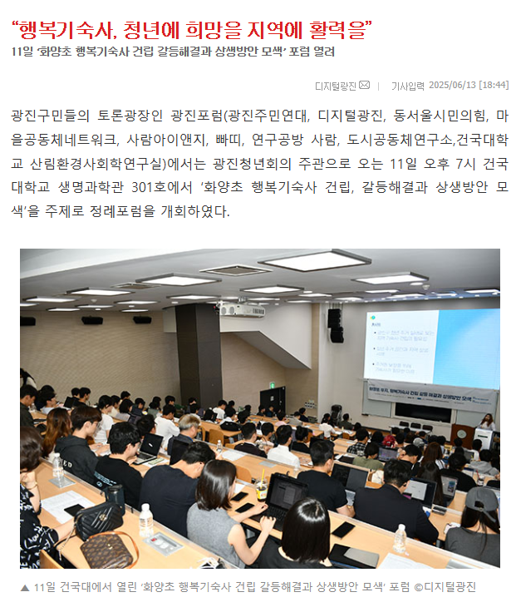
[유소년층 감소 원인]
출산율 급감 (서울 최저 수준)
중산층 30·40대가 외곽(하남·광주·구리·성남)으로 이동
학령인구 감소가 전국적·구 단위로 확산
광진구 내 신규 대단지 공급이 거의 없음 → 젊은 가족층 유입 둔화- 청년층 감소하지만 '여전히 많음’
건대입구·화양·구의 지역은 서울 동부권 대표 청년 생활권
대학(건국대·세종대) + 상권 + 지하철 2·7호선
다만 월세 상승과 반지하·노후 빌라 문제로 일부 전출
역세권 중심 ‘청년 특화 임대주택’ 공급 → 건대입구역, 군자역, 자양사거리역 가능
“건대 캠퍼스타운” 형태의 대학·지역 연계 정책 → 창업지원센터, 청년 라운지 조성
원룸·빌라 지역 환경개선 → 반지하·노후 빌라 재정비
청년 커뮤니티 공간 확보 → 신촌처럼, 창업+스터디+문화 결합형 공간 만들기
청년월세 지원 + 주거상담센터 → 지역 기반 청년전용 지원플랫폼 운영

Slide 11
[중년층 감소 원인]
대규모 아파트 공급 부재로 가족 정착 수요가 타 지역으로 이동
교육·육아·주거환경을 고려해 경기 동부(판교·위례·하남)로 전출
40·50대는 안정된 직장 기반 → 교통보다 주거 평형·쾌적성이 더 중요해짐
고령층 증가 원인
광장동·중곡동 등 구축 아파트 거주 고령층의 자연적 고령화
오랫동안 거주한 고령층이 그대로 남아 고령화 누적
고령 단독세대 증가 (특히 중곡1~4동)
중곡1~4동, 광장동 → 고령층 비중 30% 이상
방문간호·방문요양 확대
고령친화마을 조성
스마트워치 기반 낙상 감지 서비스
무장애 보행환경 조성

Slide 12
[중년층 감소 원인]
대규모 아파트 공급 부재로 가족 정착 수요가 타 지역으로 이동
교육·육아·주거환경을 고려해 경기 동부(판교·위례·하남)로 전출
40·50대는 안정된 직장 기반 → 교통보다 주거 평형·쾌적성이 더 중요해짐
고령층 증가 원인
광장동·중곡동 등 구축 아파트 거주 고령층의 자연적 고령화
오랫동안 거주한 고령층이 그대로 남아 고령화 누적
고령 단독세대 증가 (특히 중곡1~4동)
중곡1~4동, 광장동 → 고령층 비중 30% 이상
방문간호·방문요양 확대
고령친화마을 조성
스마트워치 기반 낙상 감지 서비스
무장애 보행환경 조성

Slide 13
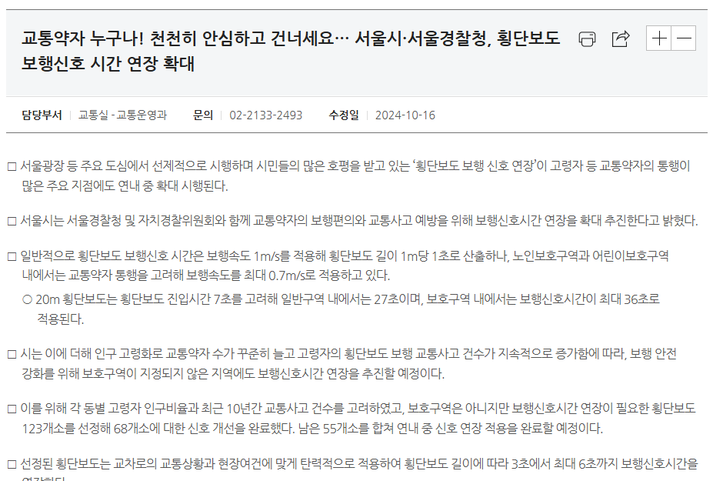
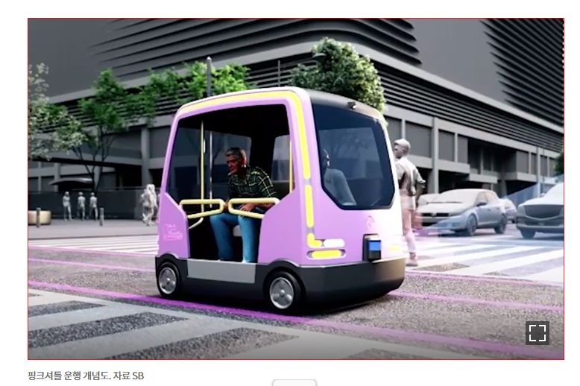
[중년층 감소 원인]
대규모 아파트 공급 부재로 가족 정착 수요가 타 지역으로 이동
교육·육아·주거환경을 고려해 경기 동부(판교·위례·하남)로 전출
40·50대는 안정된 직장 기반 → 교통보다 주거 평형·쾌적성이 더 중요해짐
고령층 증가 원인
광장동·중곡동 등 구축 아파트 거주 고령층의 자연적 고령화
오랫동안 거주한 고령층이 그대로 남아 고령화 누적
고령 단독세대 증가 (특히 중곡1~4동)
중곡1~4동, 광장동 → 고령층 비중 30% 이상
방문간호·방문요양 확대
고령친화마을 조성
스마트워치 기반 낙상 감지 서비스
무장애 보행환경 조성

Slide 14
[중년층 감소 원인]
대규모 아파트 공급 부재로 가족 정착 수요가 타 지역으로 이동
교육·육아·주거환경을 고려해 경기 동부(판교·위례·하남)로 전출
40·50대는 안정된 직장 기반 → 교통보다 주거 평형·쾌적성이 더 중요해짐
고령층 증가 원인
광장동·중곡동 등 구축 아파트 거주 고령층의 자연적 고령화
오랫동안 거주한 고령층이 그대로 남아 고령화 누적
고령 단독세대 증가 (특히 중곡1~4동)
중곡1~4동, 광장동 → 고령층 비중 30% 이상
방문간호·방문요양 확대
고령친화마을 조성
스마트워치 기반 낙상 감지 서비스
무장애 보행환경 조성

